Slide 1
Муниципальное образовательное учреждение дополнительного образования Детский центр «Восхождение» Муниципальный проект Интеллектуальная квест-игра «Мировое кафе «Планета» - ответ на глобальные вызовы новых подходов в образовании». 29.03.2023

Slide 2
29 марта 2023 в Детском центре «Восхождение» состоялось интеллектуальная квест-игра «Мировое кафе «Планета» в рамках муниципального проекта «На равных! - ответ на глобальные вызовы новых подходов в образовании». Организаторами игры выступили обучающиеся объединения «Доброволец ГКС», а участниками стали обучающиеся объединения «Молодой Ярославль». Команды-участники совершили путешествие по пяти станциям, погружаясь в тему глобальных мировых проблем, изучая их особенности и причины возникновения, познакомились с личностями, оказавшими влияние на них, ресурсами необходимыми для их решения. В финальном этапе игры участники готовили и презентовали сценарии фильмов на тему глобальных мировых проблем в различных жанрах. На следующем этапе проекта обучающиеся примут участие в дискуссионной площадке. Проект посвящен теме глобальных мировых проблем и реализуется в рамках работы муниципальной инновационной площадки в течение 2022 - 2023 учебного года.

Slide 3
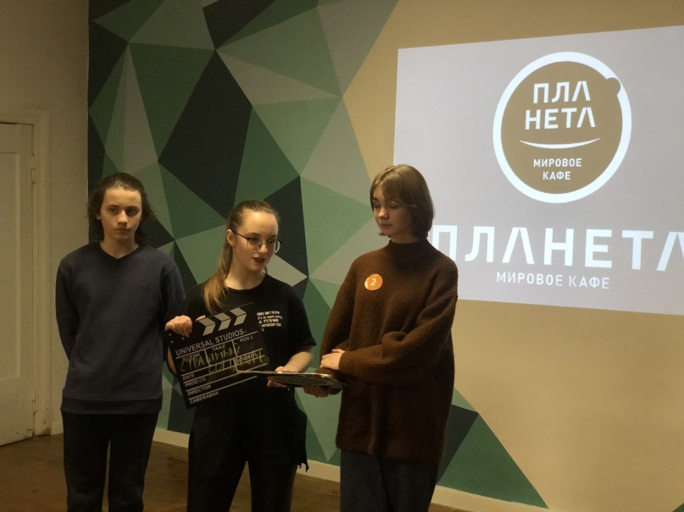
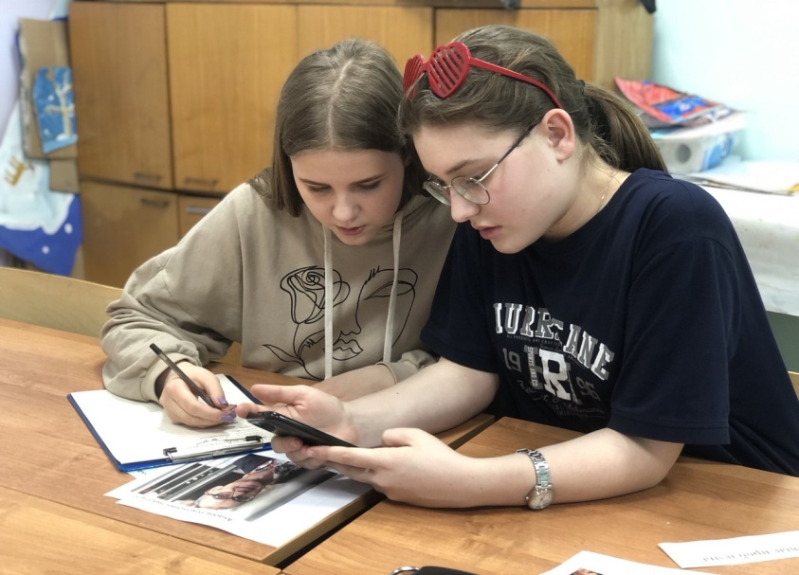
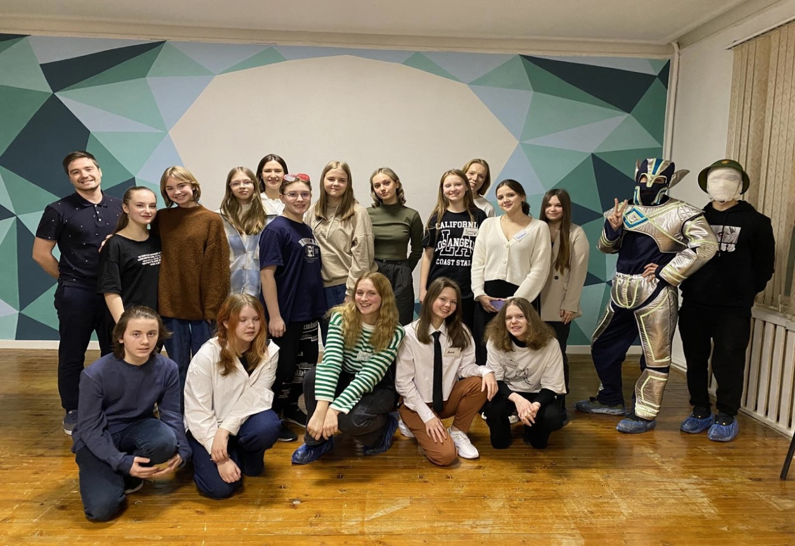

Slide 4
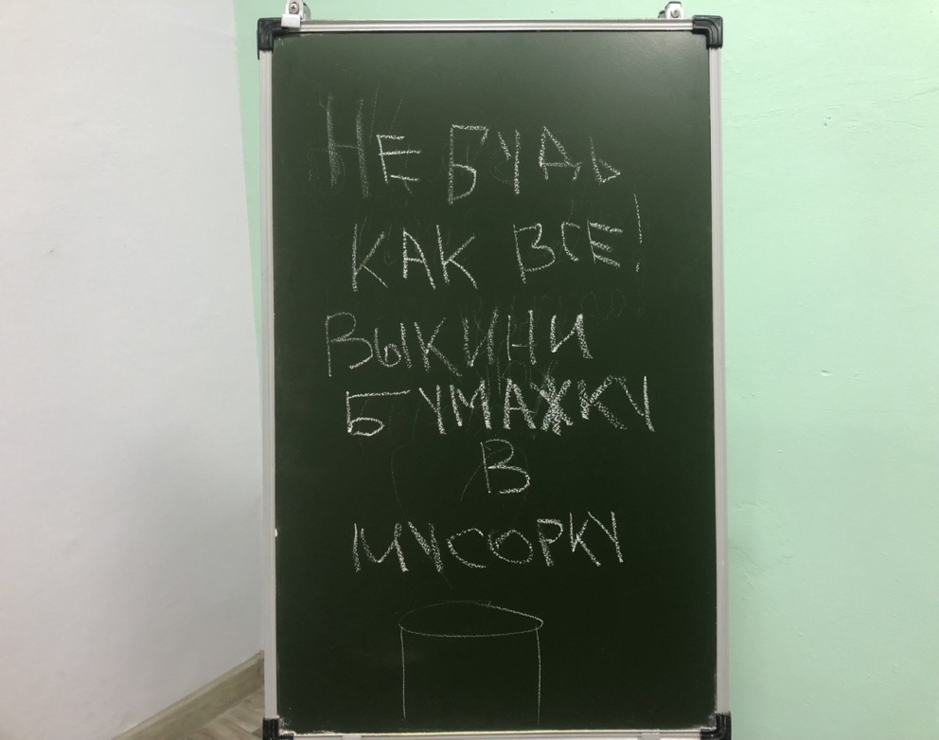
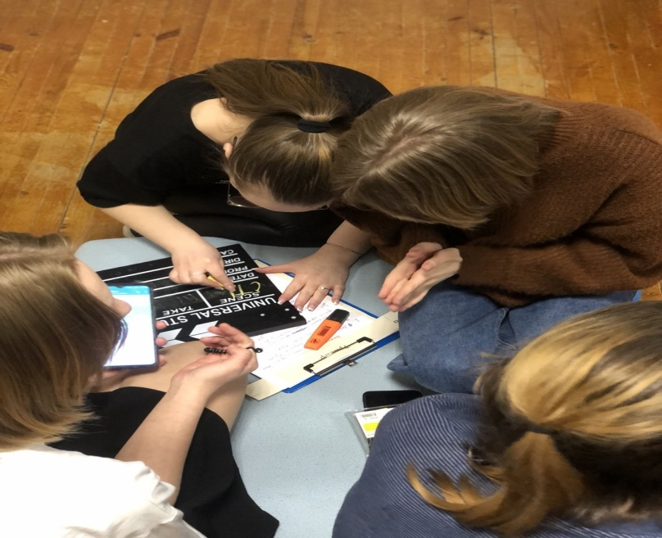
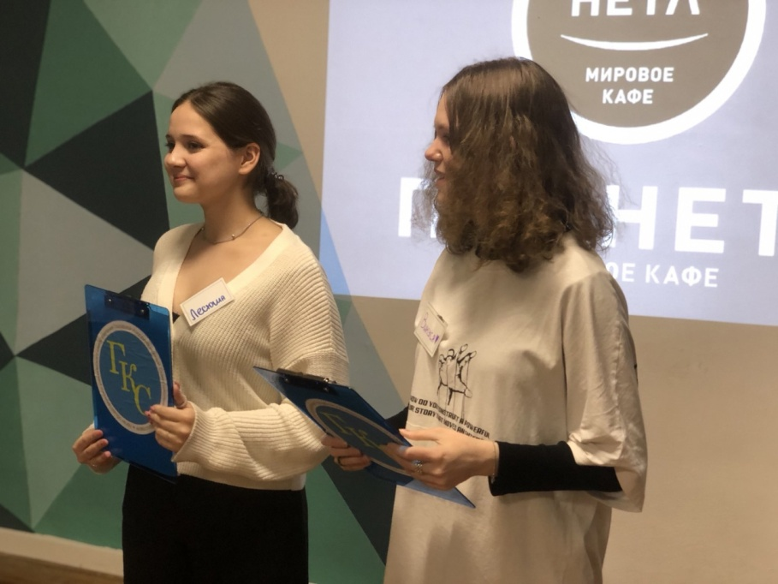

Slide 5
